Slide 1

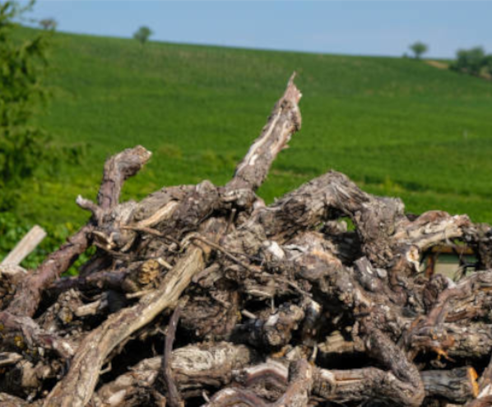


Présentation du projet (Nom du projet)

Slide 2
NOTE
La présentation doit apporter les informations nécessaires pour permettre une bonne compréhension du projet.
Cette présentation reste confidentielle et est strictement réservée au comité d'évaluation de l'AMI « Valorisez vos coproduits issus de la biomasse -VALCOBIO" de la Région Nouvelle-Aquitaine.

Slide 3
SYNTHESE DU PROJET Synthèse d’une dizaine de lignes présentant les objectifs, enjeux, nature du projet Préciser le choix du parcours choisi (Caractérisation de la ressource/étude de faisabilité/expérimentation)

Slide 4
EQUIPE PROJET préciser les rôles/compétences de l’équipe et des partenaires mobilisés.

Slide 5
CALENDRIER PREVISIONNEL Possibilité d’utiliser un diagramme de Gantt

Slide 6
EN QUOI LE PROJET REPOND AUX ATTENDUS DE VALCOBIO Démontrer le caractère innovant du projet, stratégie propriété intellectuelle, retombées économiques du projet, capacité d’essaimage du projet/émergence de nouveaux circuits d’approvisionnement au niveau régional, impact environnemental

Slide 7
BUDGET PREVISIONNEL DU PROJET Reprendre le tableau des dépenses et recettes du projet dans le dossier de candidature

